Slide 1






Hönnunarhugsun
og skapandi nálgun á verkefni
Hildur Rudolfsdóttir
Mixtúra sköpunar- og upplýsingatækniver SFS
hildur.rudolfsdottir@reykjavik.is
Hugmyndir mótaðar
Samkennd
Þarfir
Hugarflug
Prófa
Notes:
Góðan daginn.
Hildur Rudolfsdóttir heiti ég, verkefnastjóri í Mixtúru sem er sköpunar- og upplýsingatækniver SFS.
Í þessu erindi ætla ég að fara yfir nokkur verkfæri og leiðir sem hægt er að fara í markvissri vinnu með börnum og ungmennum sem eru að æfa sig í lýðræðislegum vinnubrögðum og skapandi nálgunum á verkefni.

Slide 2
Allt í kringum okkur
er hannað!

Slide 3
Hönnunargallar

Slide 4
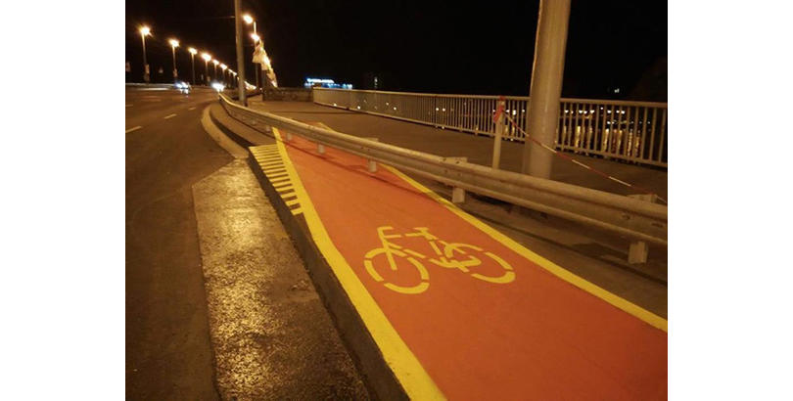
https://pbs.twimg.com/media/CpCSG7FUIAAFfVB?format=jpg&name=900x900

Slide 5
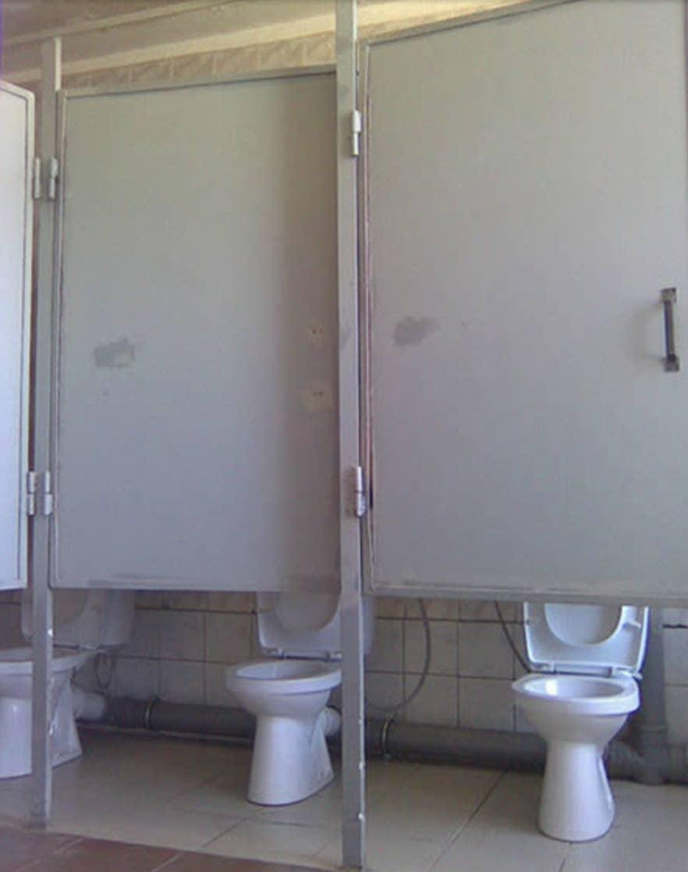
https://img.buzzfeed.com/buzzfeed-static/static/2018-09/6/17/asset/buzzfeed-prod-web-02/sub-buzz-5809-1536271060-3.png?downsize=900:*&output-format=auto&output-quality=auto

Slide 6
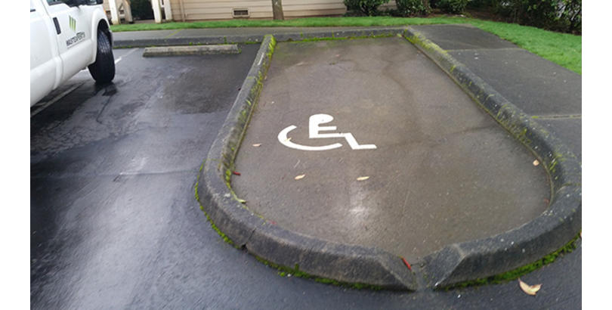
https://static.demilked.com/wp-content/uploads/2019/08/5d53b62c46abf-extreme-wheelchairing-accessibility-fails-coverimage.jpg

Slide 7
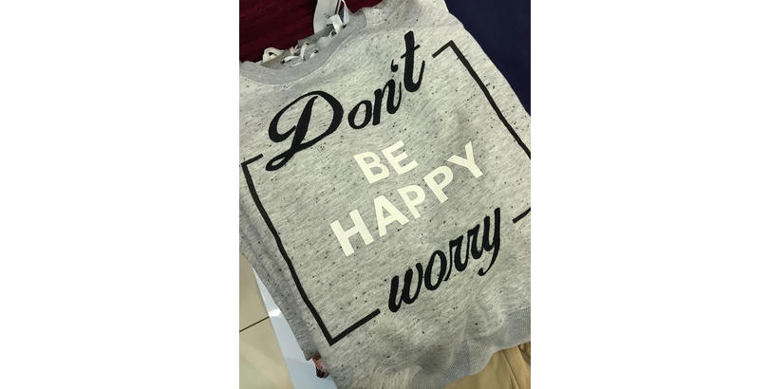
https://www.mirror.co.uk/news/weird-news/funniest-design-fails-ever-sexchange-6953473

Slide 8
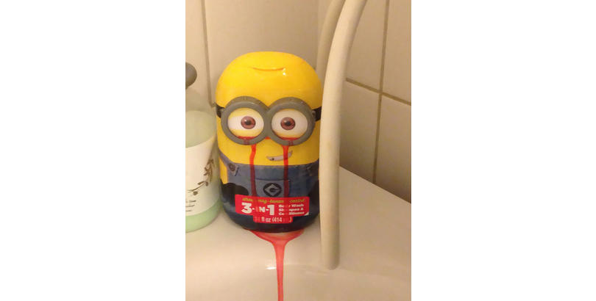
https://www.mirror.co.uk/news/weird-news/funniest-design-fails-ever-sexchange-6953473

Slide 9
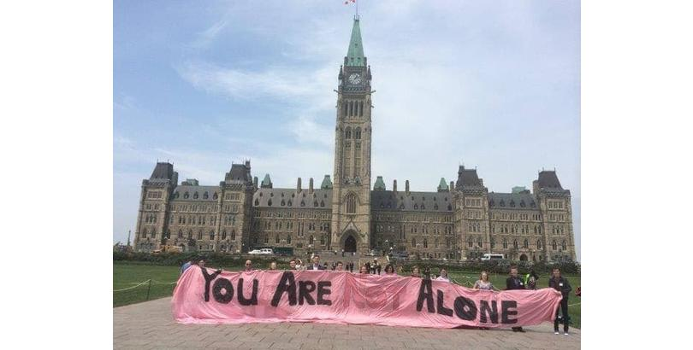
https://www.awesomeinventions.com/wp-content/uploads/2017/06/Funny-Design-Fails-you-are-alone.jpg

Slide 10
En hvernig tengist þetta vinnu
með börnum og ungmennum?

Slide 11
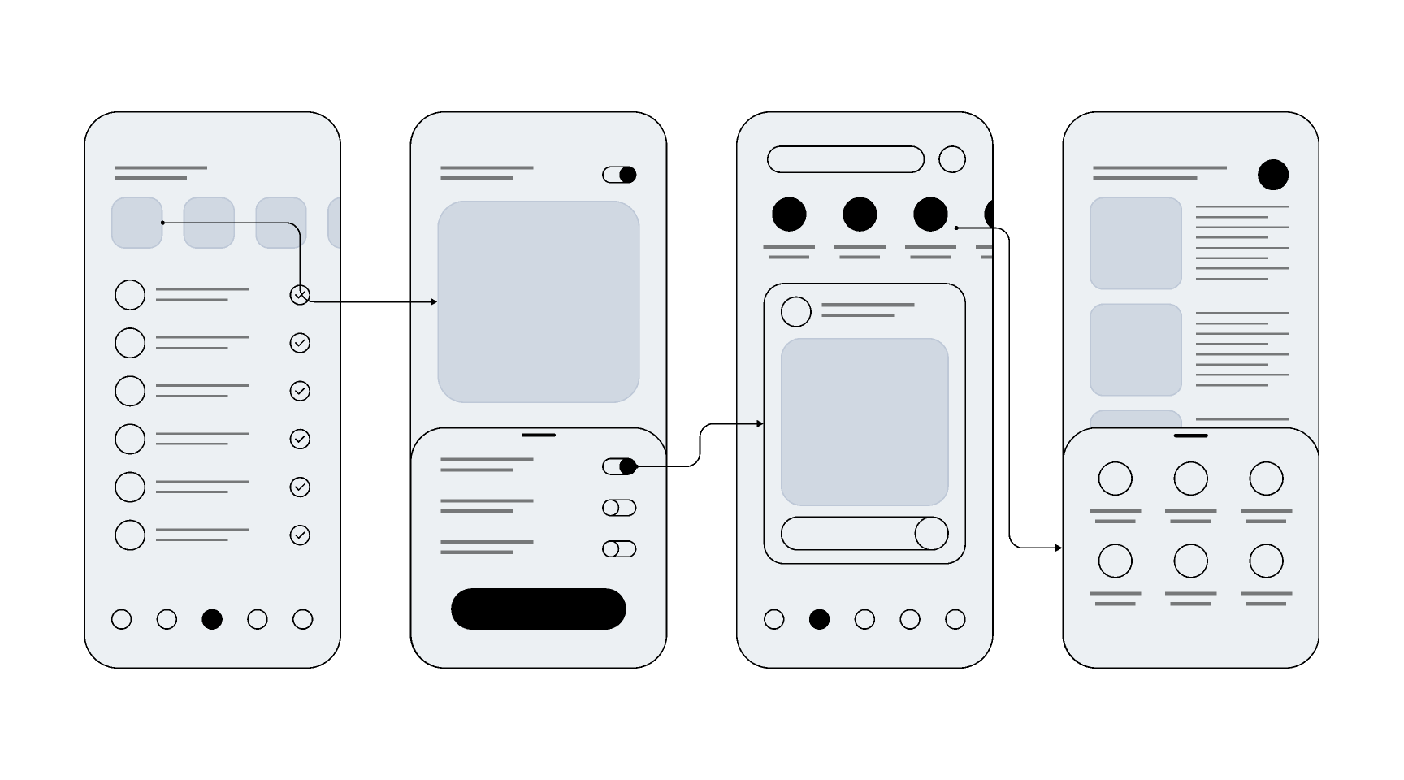
https://s3-alpha.figma.com/hub/file/2813906852/0207e586-adfc-4e15-8fdc-02618780bcb4-cover.png

Slide 12
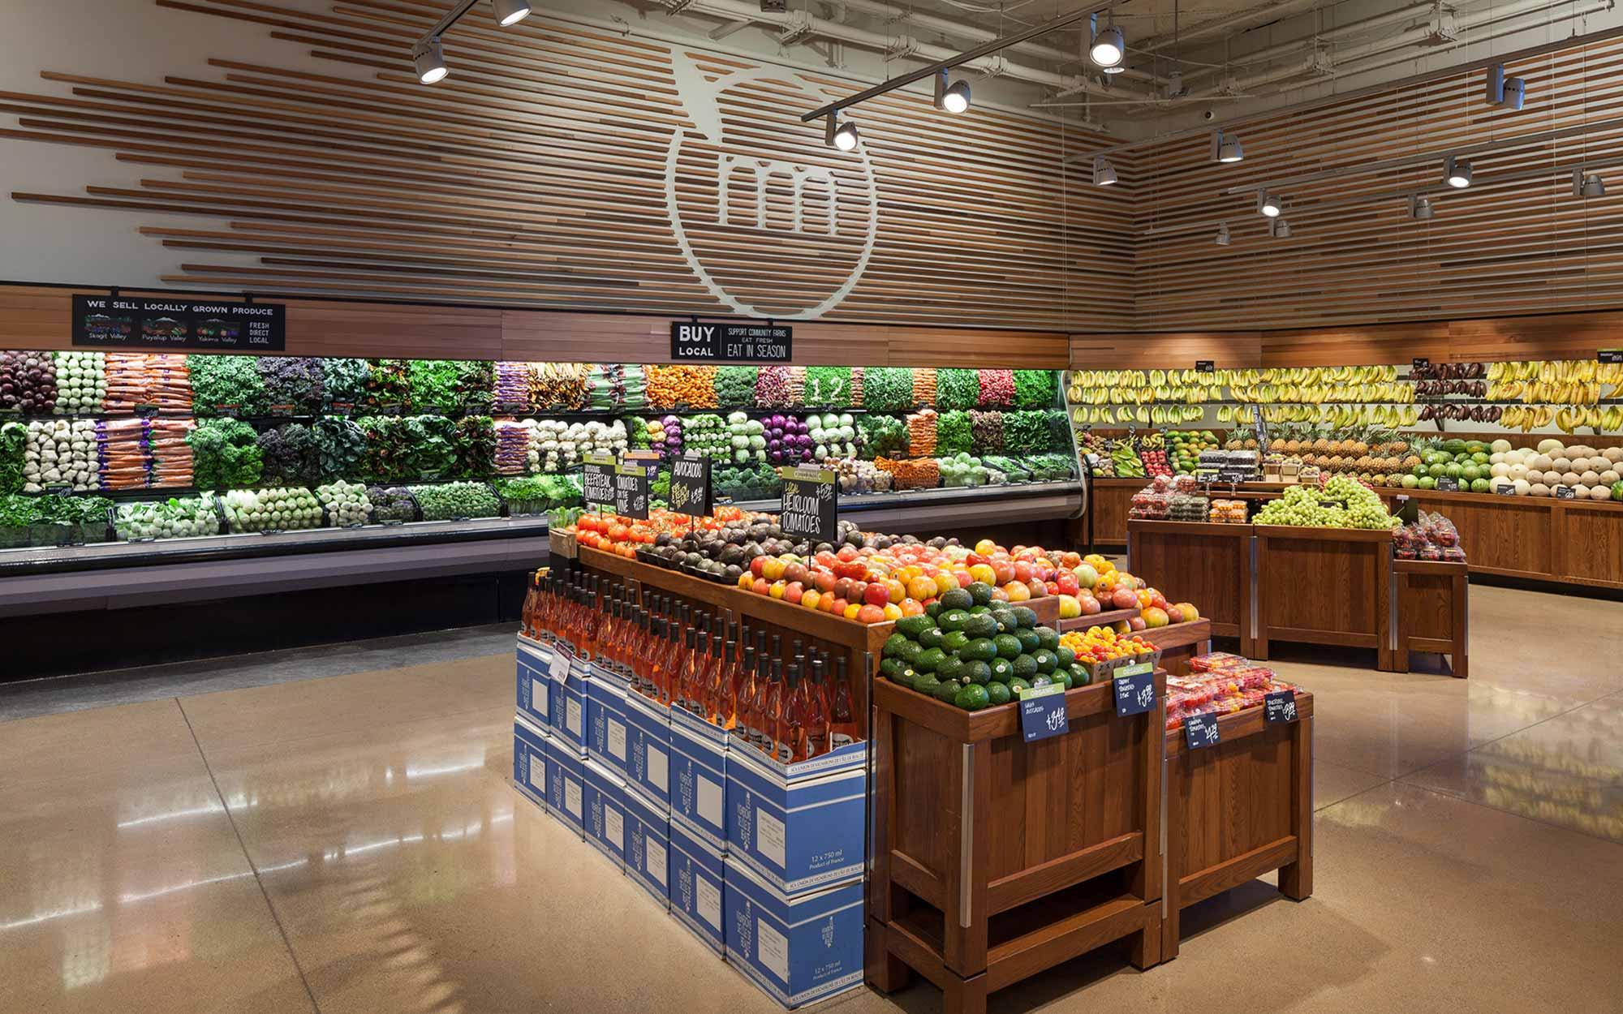
https://cushingterrell.com/wp-content/uploads/2020/03/CushingTerrell_MetropolitanMarket-SammamishVillage_03.jpg

Slide 13



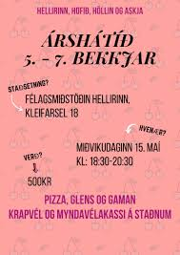


Slide 14
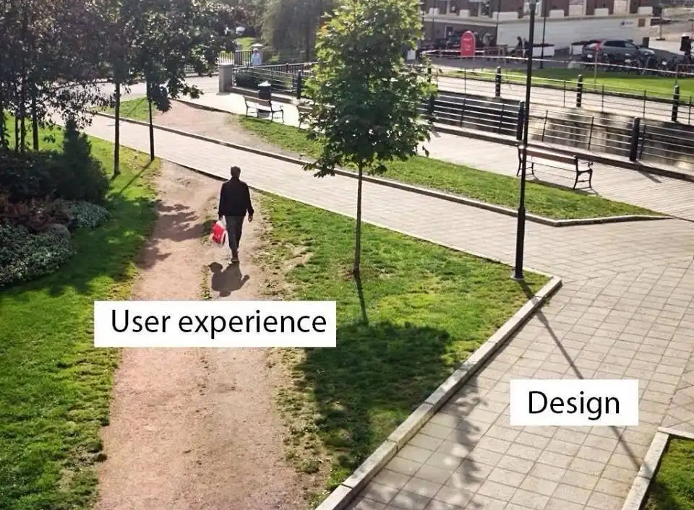
https://cdn.sanity.io/images/wqqf0pdh/production/b0de3b7ffbc5f7537db646cca89245373e930683-623x357.png

Slide 15
Ferli hönnunar / Hönnunarhugsun (Design Thinking)
Hugmyndir mótaðar
Samkennd
Þarfir
Hugarflug
Prófa

Slide 16
Samkennd
Hvað passar ekki?

Slide 17
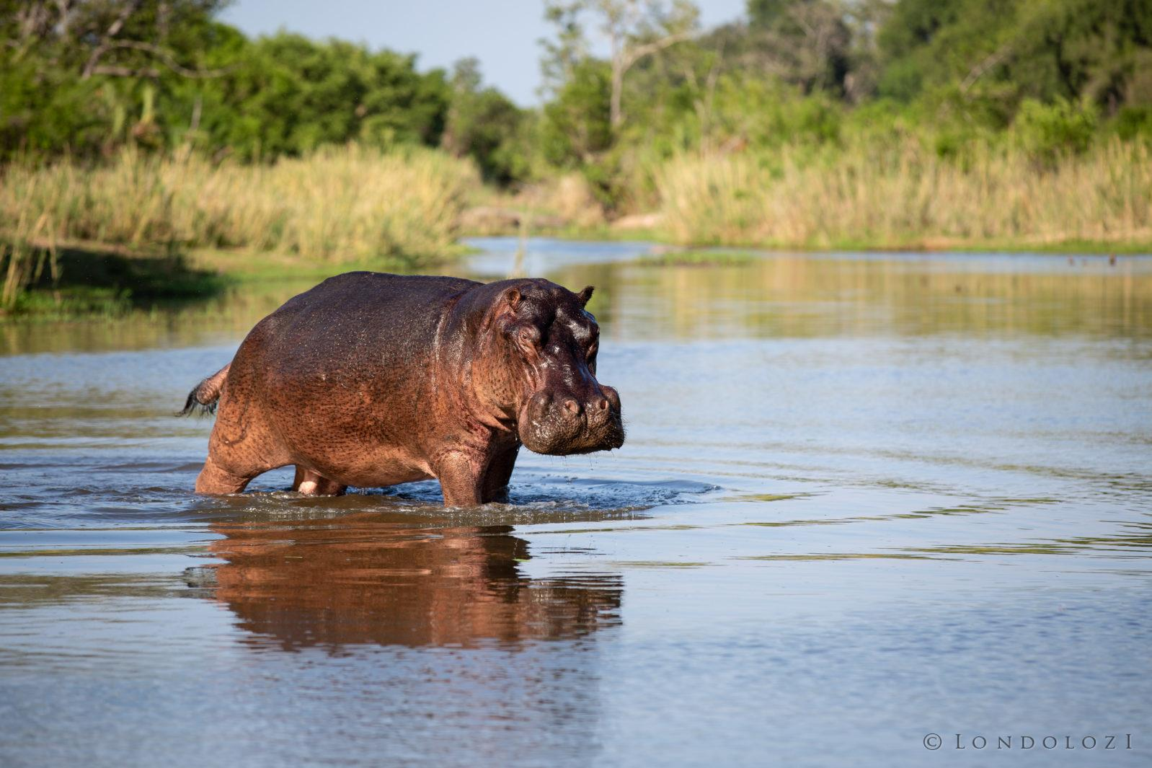
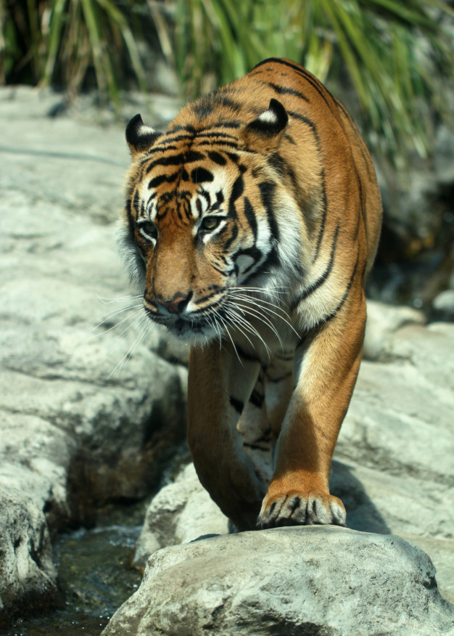
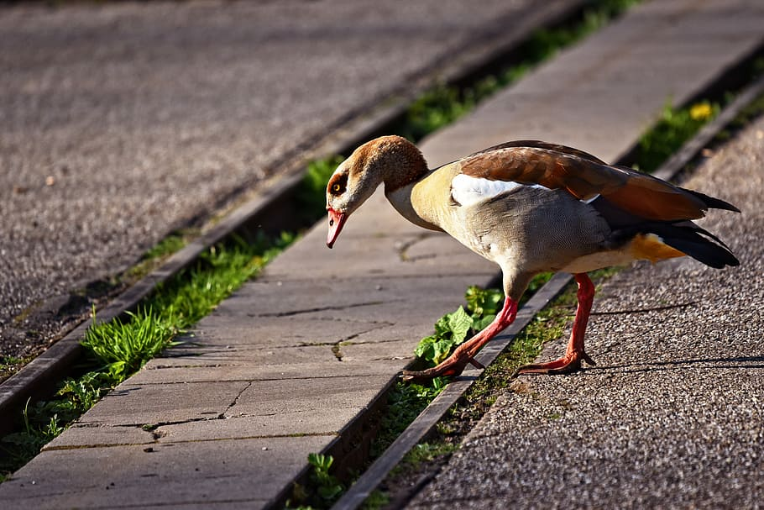
Hvað passar ekki?

Slide 18
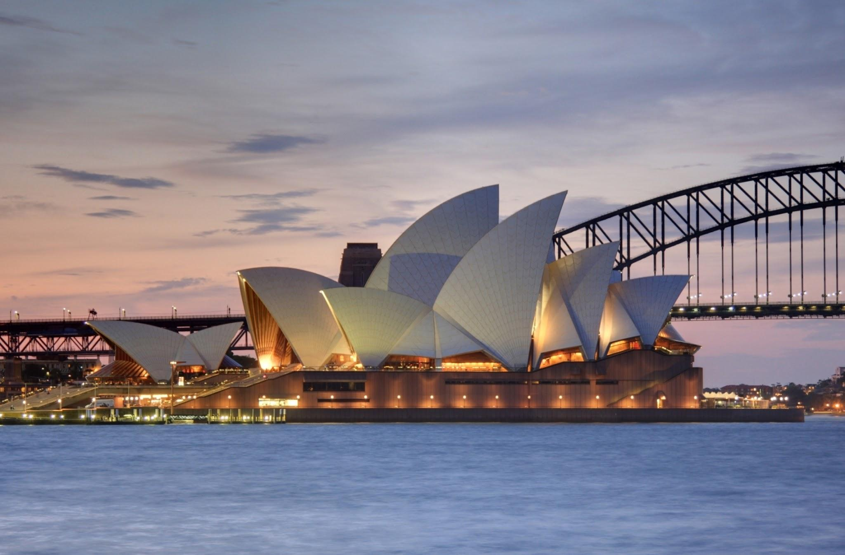
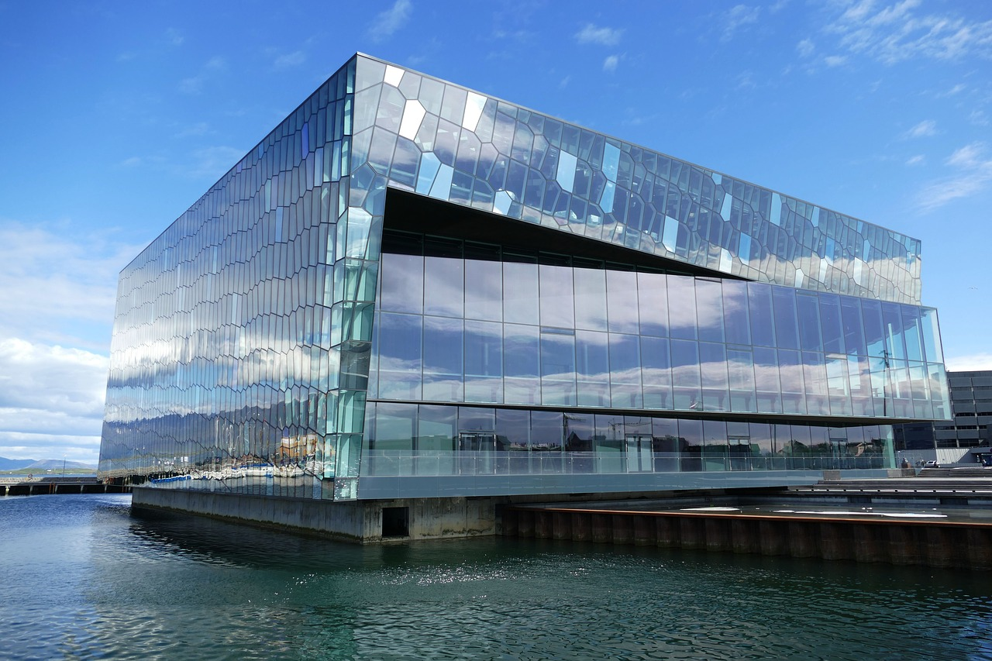
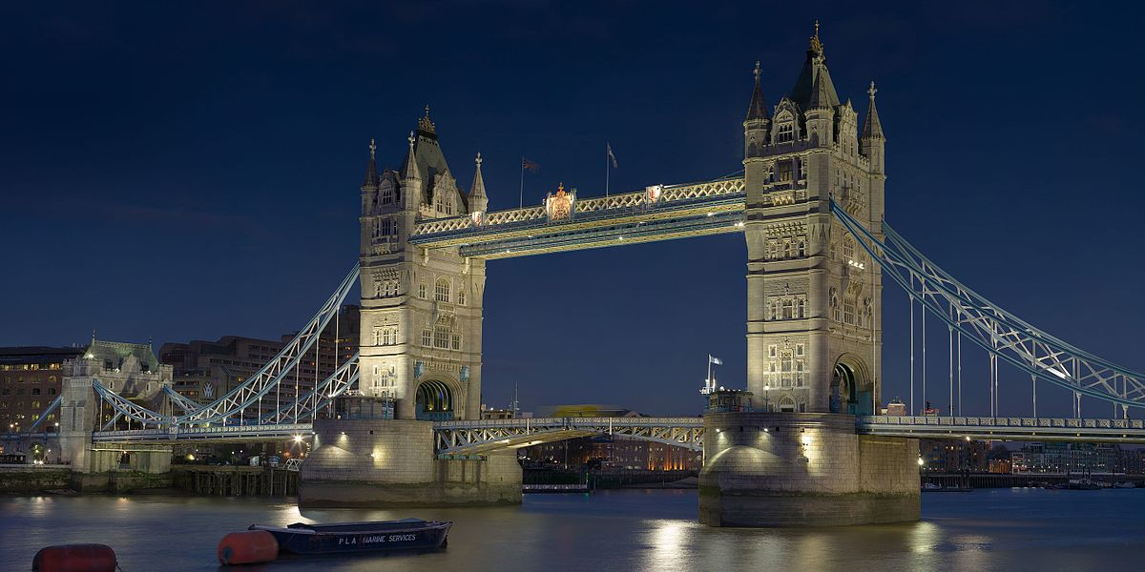
Hvað
passar ekki?
Sidney
Reykjavík
London

Slide 19
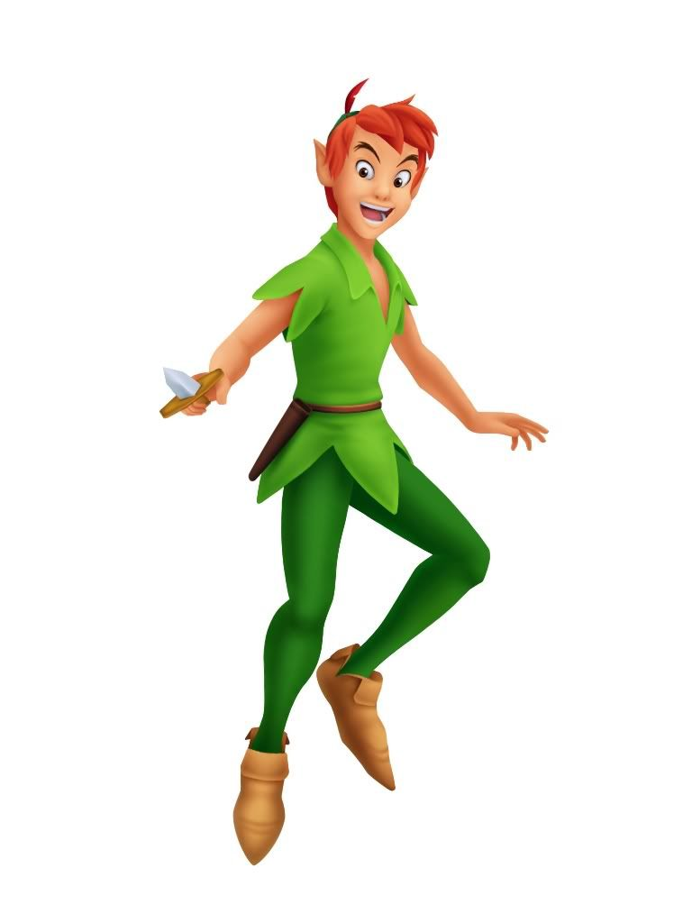
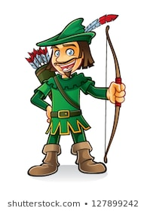
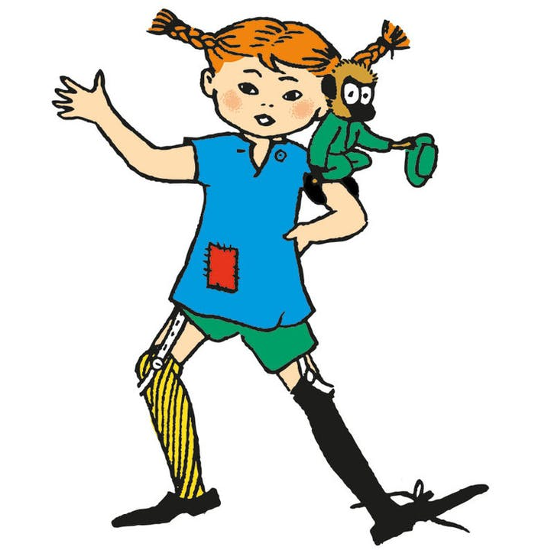
Hvað
passar ekki?
Pétur
Pan
Lína
Langsokkur
Hrói
Höttur

Slide 20
Hvað
passar ekki?
Lögregla
Kennari
Hermaður

Slide 21
Samkennd
Hvort viltu frekar?

Slide 22
Köttur
Hundur

Slide 23
Pizza
Hamborgari

Slide 24
Fjólublár
Appelsínugulur

Slide 25
Skíðaskór
Gönguskór

Slide 26
Tónlist
Kvikmyndir

Slide 27
Körfubolti
Fótbolti

Slide 28
Borðspil
Tölvuleikur

Slide 29
Margir
Fáir

Slide 30
Love Island
The Circle

Slide 31
Ball
Kósýkvöld

Slide 32
Hugarflug
Úr ólíkum áttum

Slide 34

Skrifaðu niður hluti/vörur
sem hægt er að kaupa í Bónus

Slide 36
Skrifaðu niður orð sem
lýsa góðri manneskju
Skemmtilegt
Afslappaður
Glöð

Slide 38
Sameinaðu miða til að búa til nýja vöru
sem er hægt að kaupa í Bónus

Slide 39
Hugarflug
Hugstormun með myndum

Slide 40
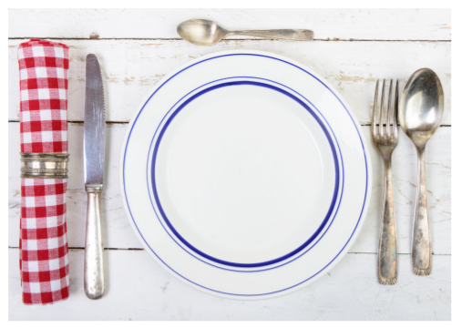

Slide 41
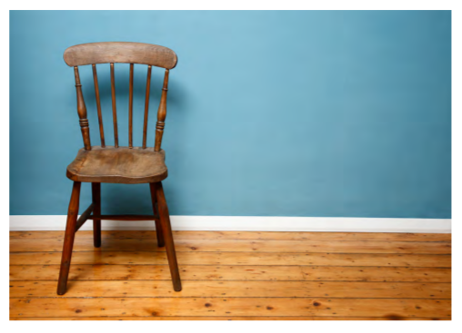

Slide 42
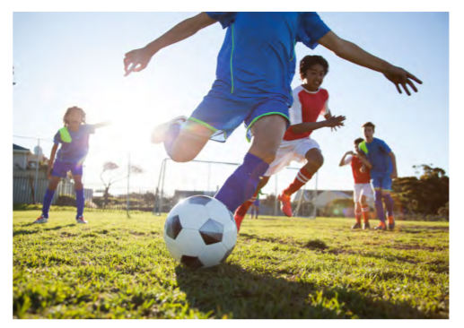

Slide 43
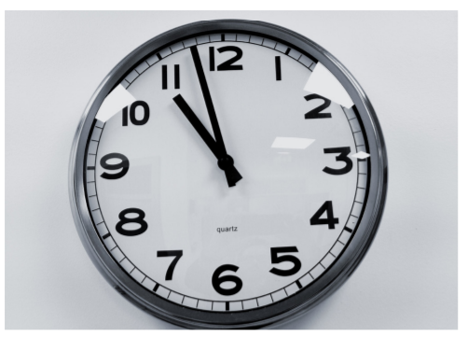

Slide 44
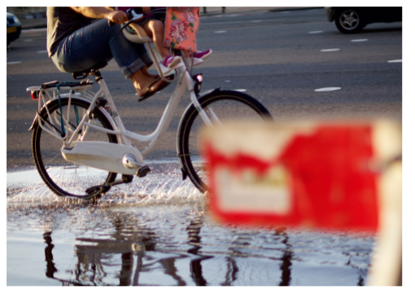

Slide 45
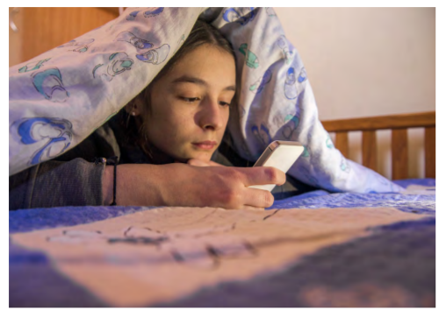

Slide 46
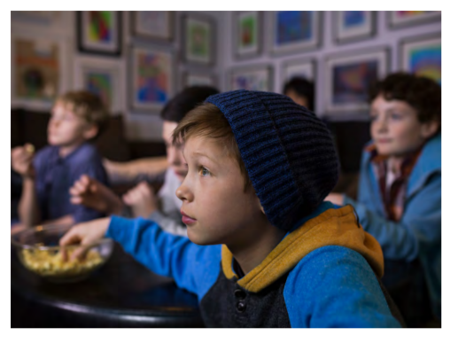

Slide 47
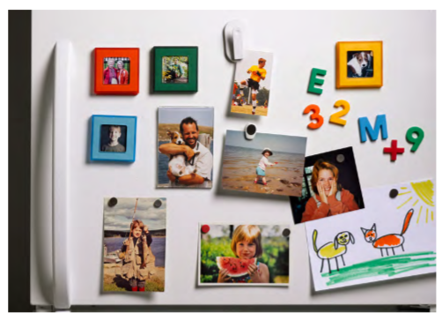

Slide 48
Hugarflug
Crazy 8s

Slide 49
Ein hugmynd á einni mínútu
1
2
3
4
5
6
7
8

Slide 50
Ein hugmynd á einni mínútu
1
2
3
4
Tákn
Orð
Teikning
5
6
7
8
Texti

Slide 51
Ein hugmynd á einni mínútu
1
2
3
4
Hvernig náum við til breiðari hóps nemenda á
Tabú kvöldum?
5
6
7
8

Slide 52
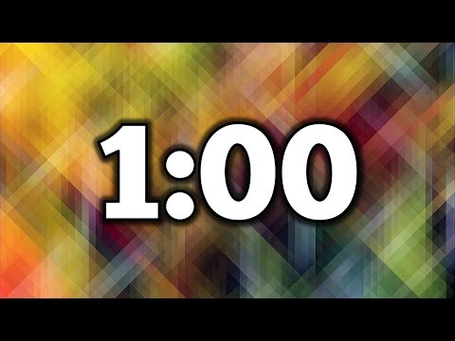
Ein hugmynd á einni mínútu
1
2
3
4
5
6
7
8

Slide 53
Ein hugmynd á einni mínútu
1
2
3
4
5
6
7
8

Slide 54
Ein hugmynd á einni mínútu
1
2
3
4
5
6
7
8

Slide 55
Ein hugmynd á einni mínútu
1
2
3
4
5
6
7
8

Slide 56
Ein hugmynd á einni mínútu
1
2
3
4
5
6
7
8

Slide 57
Ein hugmynd á einni mínútu
1
2
3
4
5
6
7
8

Slide 58
Ein hugmynd á einni mínútu
1
2
3
4
5
6
7
8

Slide 59
Ein hugmynd á einni mínútu
1
2
3
4
5
6
7
8

Slide 60
Hugmyndir mótaðar
Einn - tveir - allir

Slide 61
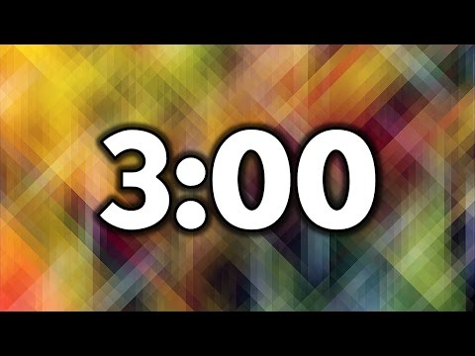

Slide 62
Hugmyndir mótaðar
Skrifið niður hugmyndir á Post-it miða. Ein hugmynd á hvern miða

Slide 65
Hugmyndir mótaðar
Já/Nei listinn

Slide 66
Já
Nei

Slide 67
Hugmyndir mótaðar
Er einhver að gleymast?

Slide 68
Ferli hönnunar / Hönnunarhugsun (Design Thinking)
Hugmyndir mótaðar
Samkennd
Þarfir
Hugarflug
Prófa

